Slide 1
ТРИКОТАЖ, КОТОРЫЙ ВЯЖЕТ ИСТОРИЮ

Slide 2
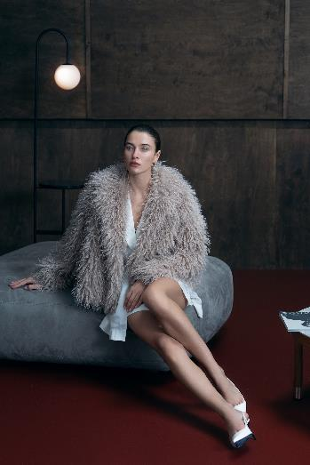
О НАС
Крупносерийное трикотажное производство полного цикла оснащено современным оборудованием, обеспечивающим полный контроль на каждом этапе — от разработки моделей до выпуска готовой продукции.
Мы специализируемся на верхнем трикотаже: жакетах, джемперах, свитерах, платьях, брюках и многом другом. Вязальные станки последнего поколения позволяют создавать сложные узоры и бесшовные изделия с высокой точностью.
Использование экологически чистого сырья и инновационных технологий гарантирует стабильное качество и долговечность каждой вещи

Slide 3

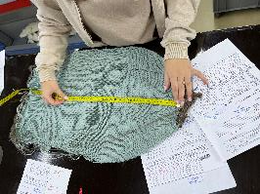


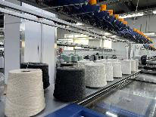


РАЗРАБОТКА ОБРАЗЦА
Этап 1
Получение образца и технического задания.
ZH
Этап 2
Анализ заказа, рекомендации по подбору пряжи, предоставление предварительной стоимости и сроков выполнения заказа.
Этап 3
Оплата разработки образца, которая компенсируется при выполнении заказа.
Этап 4
Изготовление первого образца в течении 2х недель и отправка на согласование заказчику.
Этап 5
Внесение корректировок в изготовленный образец и отправка итогового варианта на подтверждение заказчику.

Slide 4
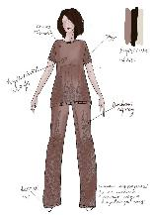
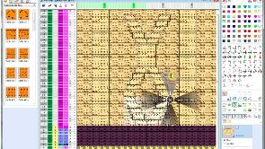
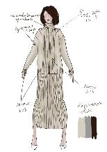
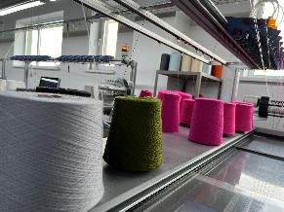
ПОМОГАЕМ В ПОДБОРЕ ОБРАЗЦОВ ИЗДЕЛИЙ
Массовое производство «под ключ»
Разработка и проектирование изделий.
Создание индивидуальных трикотажных изделий с подбором различных пряж
Полный цикл.
Работа от разработки и тестирования до массового выпуска и упаковки.
Контроль качества.
Многоступенчатая система контроля на всех этапах: от выбора сырья до финальной упаковки.
4. Гарантия соблюдения сроков и стандартов качества.

Slide 5
ЗАКАЗ ПОД ВАШИМ БРЕНДОМ (СТМ)
ZH
Получите профессиональную консультацию у менеджера нашей компании, который обеспечит полное сопровождение на всех этапах сотрудничества с фабрикой:
проконсультирует по ассортименту коллекций, тенденциям и особенностям
подберёт оптимальные материалы с учётом пожеланий по качеству и бюджету
скоординирует и согласует сроки и логистику для точного выполнения заказа.
Сроки исполнения заказа устанавливаются индивидуально и обсуждаются в каждом отдельном случае с Вашем менеджером.

Slide 6
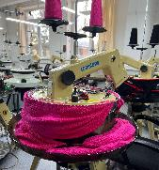
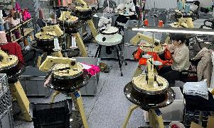
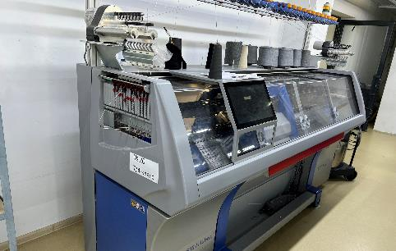
ОБОРУДОВАНИЕ ФАБРИКИ
В парке оборудования представлены вязальные машины Stoll классов 1,5; 3; 5; 7; 8 и 12, что позволяет изготавливать вязаные изделия с различной плотностью и структурой
Установлено кеттельное оборудование Complete (Италия) для аккуратного соединения деталей трикотажных изделий, что обеспечивает высокое качество и долговечность.
Для стирки и сушки используются профессиональные машины Ipso (Бельгия) и сушильные барабаны Gerbau, позволяющие бережно обрабатывать изделия и сохраняя их свойства.
ZH

Slide 7
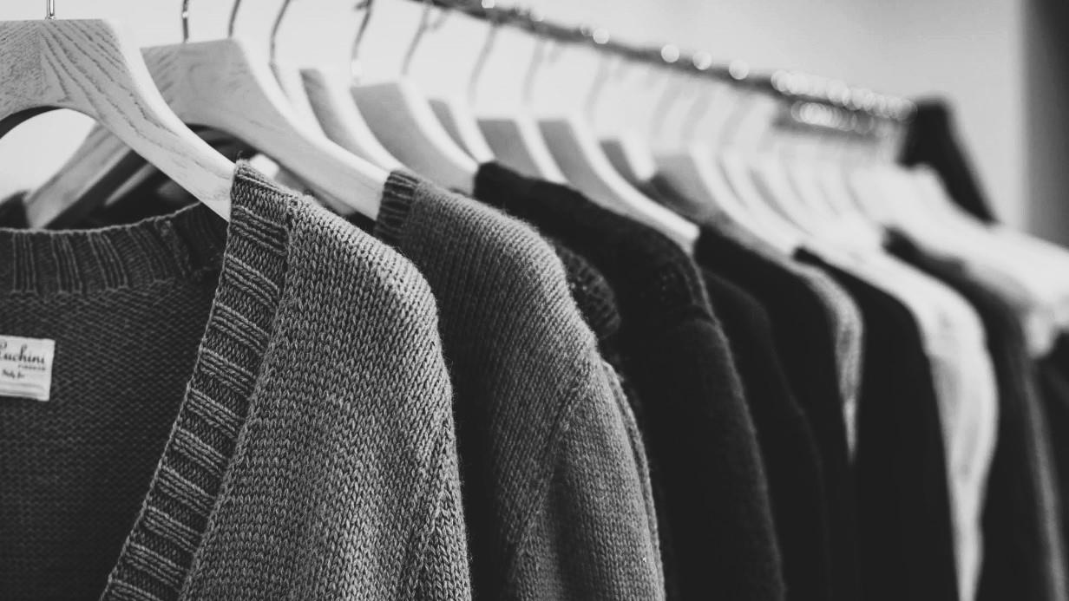
Производство одежды и аксессуаров под торговой маркой заказчика:
Крупные сетевые компании
Селлеры на маркетплейсах
Бутики и шоурумы

Slide 8
УСЛОВИЯ И СРОКИ ЗАКАЗА
Минимальный заказ
ZH
От 100 единиц на цвет/размер/модель
Максимальное кол-во размеров
Не более 4-х
Производственная мощность в год (ед.)
150 000
Срок разработки образца
От 2-х недель
Срок производства минимального заказа
От 1 месяца

Slide 9
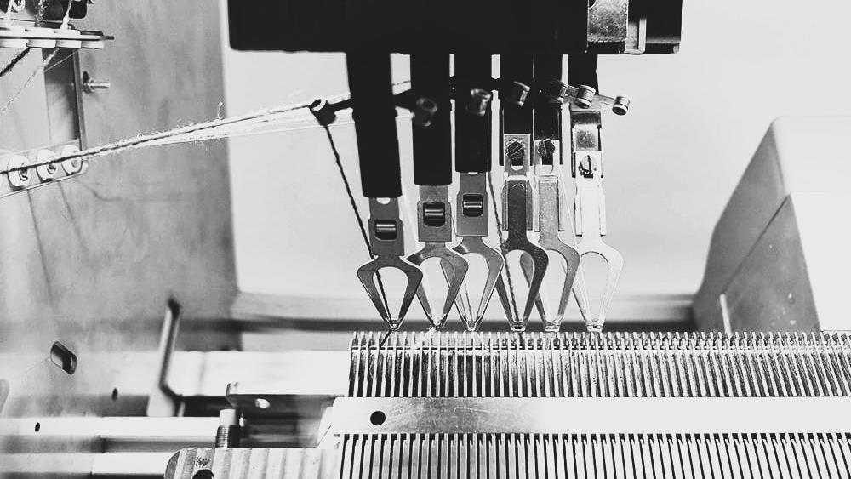
СЕРТИФИКАТЫ
Декларации о соответствии ЕАЭС.
Сертификаты соответствия.

Slide 10

Связь с нами:
Отдел продаж: 8 (938) 034-75-79
Отдел маркетинга: 8 (963) 284-20-89
НАШИ СЕТИ

